Slide 1


HOT JUMP

Slide 2

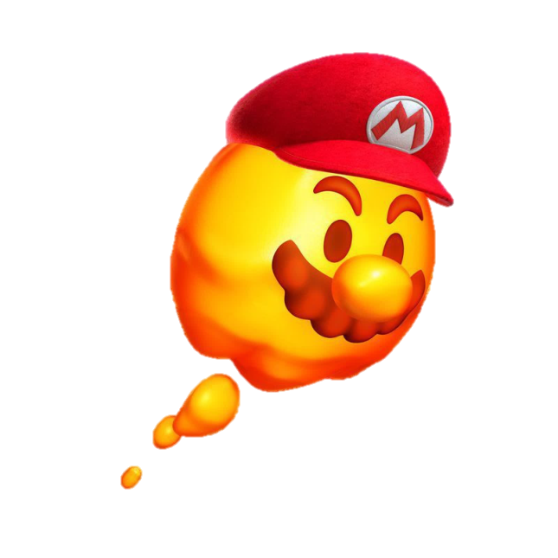


¿DE QUÉ VA HOT JUMP?
Objetivo
Conservar la llama
Mecanicas Principales
Saltar
Correr

Slide 3
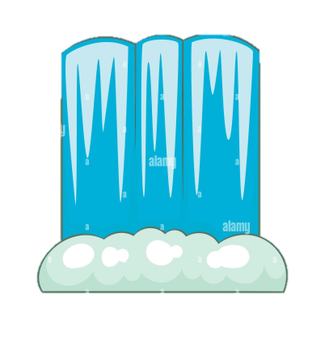
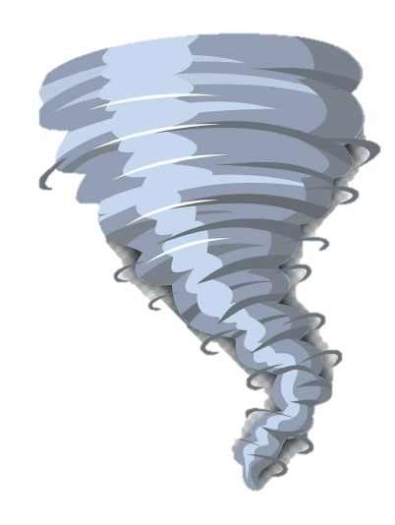
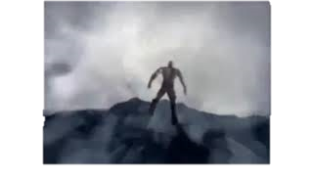
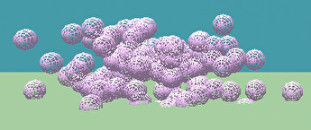
OBSTACULOS
Obstaculos a esquivar
Agua
Torbellinos
Neblinas con viento
El gran vacio

Slide 4
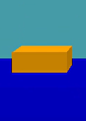

NIVELES
NIVEL 1
Neblinas con viento
Torbellino
Cascada
Bandera/Meta
NIVEL 2
Plataformas flotantets
Torbellino
Plataforma resbaladiza
Neblinas con viento
Bandera/Meta

Slide 5

DEMO
https://drive.google.com/file/d/1lkcuMX9zgQ7eD0CiuYlxH5Fq4cT7GcTm/view?usp=sharing

